Slide 1
EpilexIA
Sistema inteligente para la detección de crisis epilépticas en señales EEG mediante técnicas de aprendizaje automático
Notes:
.

Slide 2
EPILEXIA
Equipo de trabajo
Investigación conjunta Paraguay–Corea
Integrante | Cargo
Diego Pedro Pinto Roa | Investigador principal
Ida Luz Romero | Gestora administrativa
Edgar Heriberto Ayala Britez | Científico de datos / Ingeniero de machine learning (Doctorando DCC)
Eladio Gill Quintana Fretes | Especialista en cumplimiento y regulación sanitaria
Iván Ríos | Analista de software / Especialista en aseguramiento de la calidad
Luis Fernando del Valle | Ingeniero de software (Univ. IIN)
Luis Cubilla | Ingeniero de infraestructura y seguridad de datos – BigQ
Máximo Villamayor | Ingeniero de infraestructura y seguridad de datos (Maestrando MTIC) – BigQ
Ignacio Lezcano | Ingeniero MLOps (Univ. IIN)
Rodrigo Amarilla | Desarrollador de software (Univ. IIN)
EpilexIA · Investigación conjunta Paraguay–Corea
1

Slide 3


AGENDA
Contexto, objetivos y plataforma
Evolución científica del proyecto
Trabajos de investigación
Protocolo actual y hallazgos
Impacto y líneas futuras

Slide 4

El proyecto EpilexIA
    Contexto y problemática
    Objetivos y plataforma EpilexIA
Notes:
(0:05) Transición.

Slide 5





01 · EL PROYECTO
Contexto y problemática
Por qué el IPS necesita apoyo automatizado para el análisis de EEG
1
2
Sin análisis automatizado
Pocos epileptólogos
El IPS no cuenta con un sistema que asista el análisis del EEG.
La escasez de especialistas genera demoras en los diagnósticos.
3
4
Software ligado al equipo
Revisión lenta y variable
Cada equipo trae su propio software de análisis y visualización.
Horas de trazado, variabilidad entre observadores.
EpilexIA · Investigación conjunta Paraguay–Corea
4

Slide 6




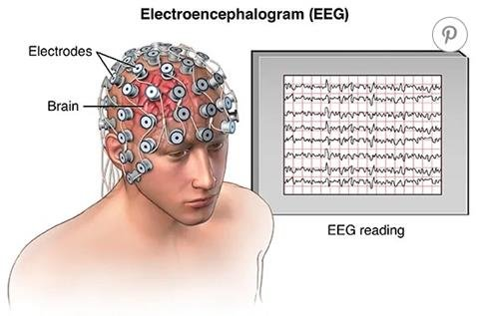
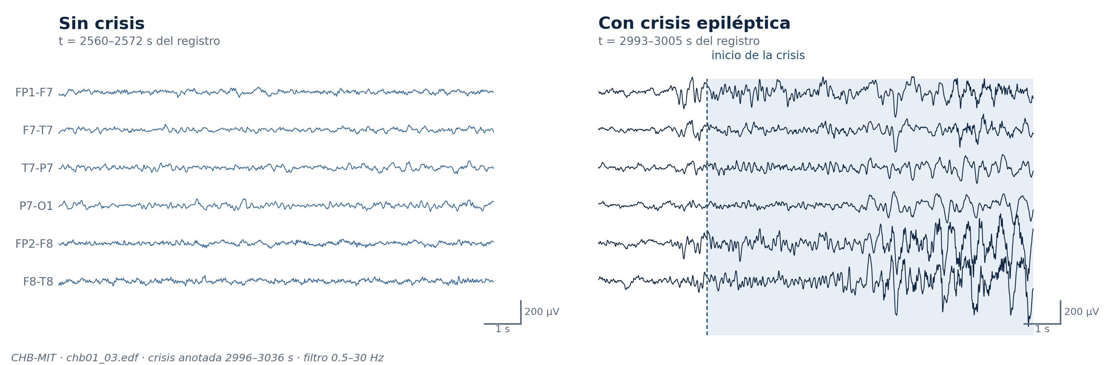
01 · EL PROYECTO
El problema: horas de registro, segundos de crisis
El especialista debe recorrer todo el trazado para encontrar pocos segundos de actividad ictal
Paciente
Equipo EEG
Registro
Revisión visual
electrodos en el cuero cabelludo
adquisición multicanal
de horas a días
de todo el trazado
EpilexIA · Investigación conjunta Paraguay–Corea
5

Slide 7




01 · EL PROYECTO
Objetivos del proyecto
Inteligencia artificial al servicio de un diagnóstico más rápido, preciso y accesible
OBJETIVO GENERAL
1
Plataforma web segura y accesible
2
Motor de IA con precisión > 90 %
Desarrollar una herramienta web médica, integrada a un motor de IA, para detectar crisis epilépticas.
• Interfaz para especialistas
• Acceso seguro y remoto
• Gestión de pacientes, estudios EEG e informes
• Aprendizaje automático para el análisis de EEG
• Detección automática de crisis
• Precisión, sensibilidad y especificidad > 90 %
EEG del paciente
3
Validación clínica
4
Documentación y transferencia
Análisis con IA
• Evaluación con datos reales
• Validación por epileptólogos del IPS
• Medición del desempeño clínico
• Documentación técnica y de usuario
• Capacitación a profesionales de salud
• Transferencia tecnológica sostenible
Detección de crisis
Apoyo al diagnóstico médico
EpilexIA · Investigación conjunta Paraguay–Corea
6

Slide 8


01 · EL PROYECTO
Plataforma EpilexIA: arquitectura
Software de análisis desacoplado del equipo de adquisición
Adquisición
Plataforma web
Motor de IA
Especialista
• Equipos EEG de distintas marcas
• Exportación del estudio (EDF)
• Gestión de pacientes y estudios
• Visualización del trazado, del video y del espectrograma
• Informes y resultados
• Usuarios, roles y acceso seguro
• Ventanas de 10 s
• Extracción de características
• Detección de crisis
• Revisa los tramos marcados
• Confirma y emite el informe
Tecnologías Aplicación web · API REST segura (HTTPS/JSON) · PostgreSQL · Python (scikit-learn, PyTorch) · 5 repositorios de código
EpilexIA · Investigación conjunta Paraguay–Corea
7

Slide 9

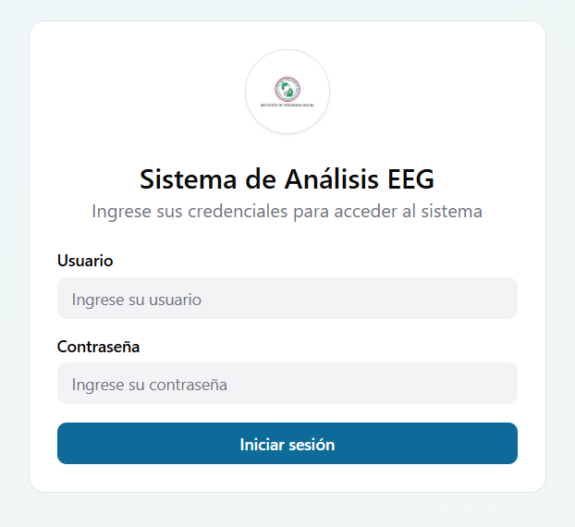
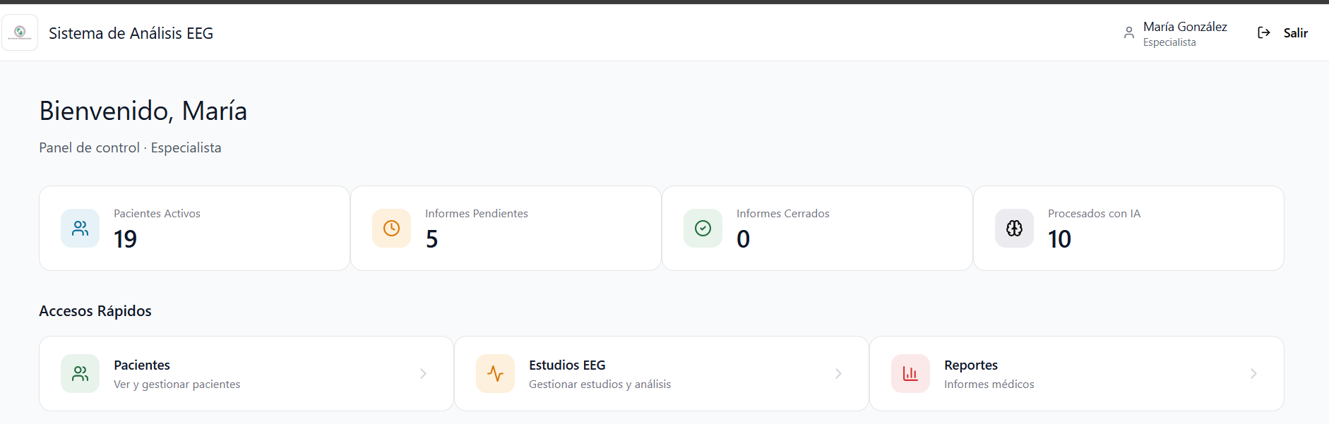
01 · EL PROYECTO
Plataforma en funcionamiento
Sistema de gestión y análisis de EEG para el IPS
HOJA DE RUTA
Desarrollo del sistema
Validación clínica
Despliegue en el IPS
Capacitación
Operación y mejora
Completado
En proceso
Próxima etapa
Próxima etapa
Fase continua
EpilexIA · Investigación conjunta Paraguay–Corea
8

Slide 10
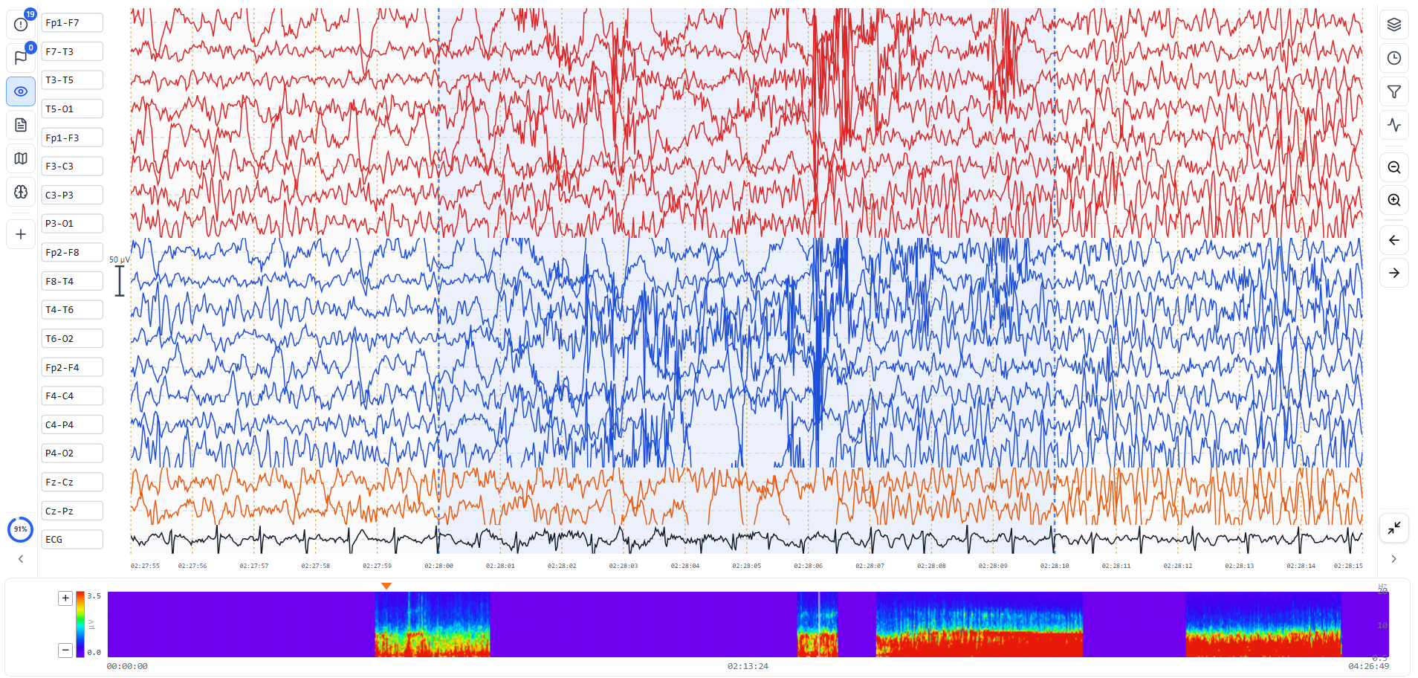
01 · EL PROYECTO
Plataforma en funcionamiento
Sistema de gestión y análisis de EEG para el IPS
EpilexIA · Investigación conjunta Paraguay–Corea
9

Slide 11
2. Investigación científica
Modelos de IA para detección de crisis en EEG
Trabajos 1 – 5 y protocolo de validación actual
Notes:
(0:05) Transición a la parte central.

Slide 12
02 · INVESTIGACIÓN CIENTÍFICA
Evolución científica del proyecto
Desarrollo progresivo de modelos de IA para la detección de crisis en EEG
1
2
3
4
5
2025
2026
2026
2026
2026
Características + ML clásico
Ensemble learning
Modelo principal
Generalización inter-paciente
Selección multiobjetivo
30 características temporales · SVM, RF, KNN
Gradient Boosting mejora el rendimiento
50 características · validación por paciente + SHAP
Comparación de protocolos · LOSO
NSGA-II y SPEA2 · de 1150 a 62 columnas
CRC Press
IEEE Xplore
MAKE (Q1)
PlatCon-26
IEEE Access (por someter)
EpilexIA · Investigación conjunta Paraguay–Corea
11

Slide 13



02 · INVESTIGACIÓN CIENTÍFICA
INCSTIC 2025 · CRC Press · Publicado
Trabajo 1 · ML clásico con características temporales
Detection of epileptic seizures in EEG signals: analysis of linear time-domain features using classical ML techniques
FLUJO DE TRABAJO
EEG crudo
Ventanas de 10 s
9 / 21 / 30
SVM · RF · KNN
CHB-MIT, sin preprocesamiento
segmentación
características temporales
clasificadores
MEJOR RESULTADO · RANDOM FOREST CON 30 CARACTERÍSTICAS
94,30 %
96,75 %
91,71 %
94,14 %
96,88 %
Exactitud
Precisión
Sensibilidad
F1
Especificidad
Base CHB-MIT · EEG sin preprocesamiento · características del dominio temporal
EpilexIA · Investigación conjunta Paraguay–Corea
12

Slide 14
02 · INVESTIGACIÓN CIENTÍFICA
WcCST 2026 · IEEE Xplore · Publicado
Trabajo 2 · Ensemble learning
Gradient Boosting for Automatic Epileptic Seizure Detection in EEG Signals: A Comparative Study with Classical Models
FLUJO DE TRABAJO
MODELOS COMPARADOS
RESULTADOS · GRADIENT BOOSTING
EEG crudo
1
Gradient Boosting
97,93 %
2
SVM
Exactitud · mejor desempeño global
Ventanas de 10 s
3
KNN
98,68 %
97,20 %
4
GNB
30 características
5
DT
Precisión
Sensibilidad
7 modelos
6
LDA
97,92 %
98,66 %
7
LR
F1
Especificidad
EpilexIA · Investigación conjunta Paraguay–Corea
13

Slide 15
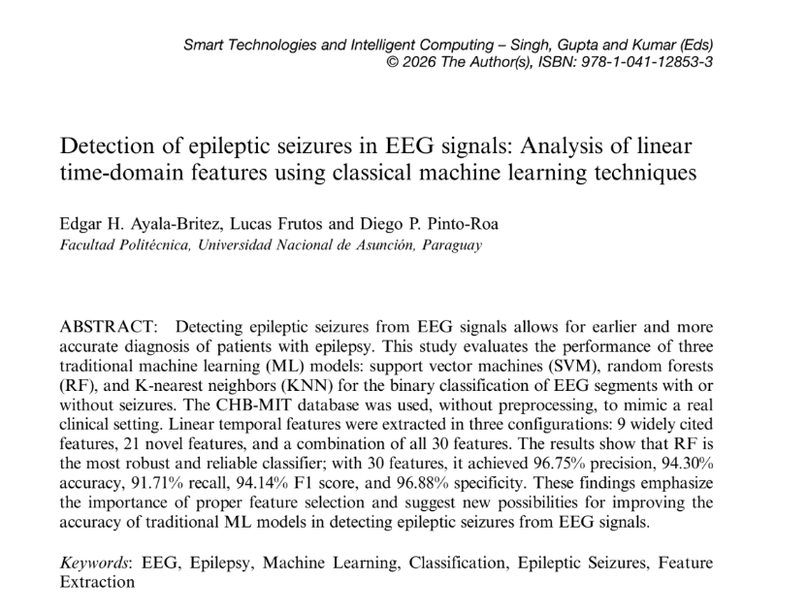
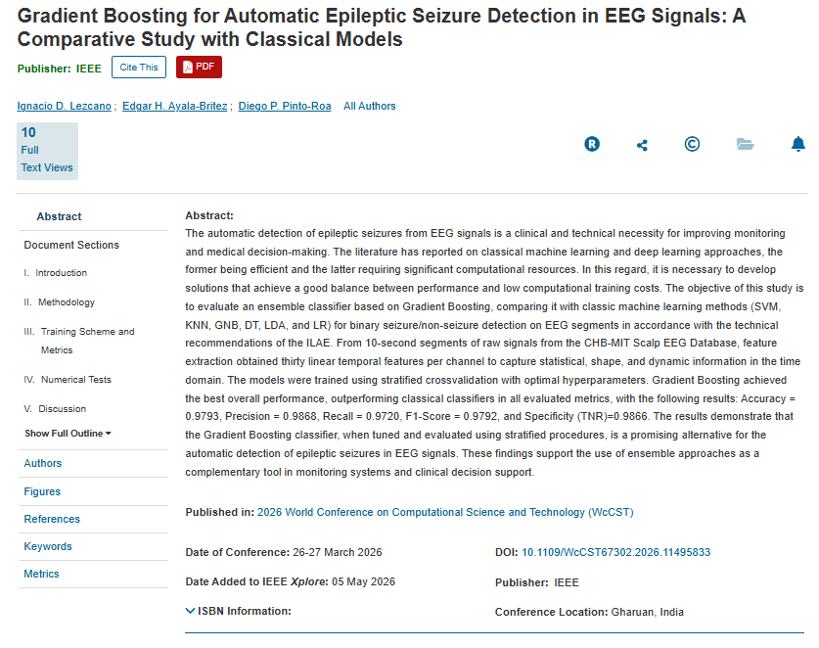

EpilexIA · Investigación conjunta Paraguay–Corea
14

Slide 16
02 · INVESTIGACIÓN CIENTÍFICA
MAKE (MDPI, Q1) · Publicado
Trabajo 3 · Modelo principal de EpilexIA
Real-Time Epileptic Seizure Detection from Raw EEG Using Classical Machine Learning and Time-Domain Features
METODOLOGÍA
MEJOR MODELO · MLP CON 50 CARACTERÍSTICAS
1
EEG crudo
CHB-MIT
86,59 %
86,35 %
2
Ventanas de 10 s
segmentación
Exactitud
F1
3
50 características
25 clásicas + 25 menos exploradas
Validación por paciente (subject-level)
4
7 modelos
validación por paciente
25
13
DFA
5
MLP
mejor modelo
6
SHAP
características menos exploradas en la literatura
sin precedente documentado en detección de crisis
exponente más influyente según SHAP
interpretabilidad
EpilexIA · Investigación conjunta Paraguay–Corea
15

Slide 17
02 · INVESTIGACIÓN CIENTÍFICA
PlatCon-26 · Jeju, Corea · Presentación oral
Trabajo 4 · Generalización inter-paciente
Inter-Patient Evaluation of Classical Machine Learning Models
P1 · Window-level
P2 · Subject-level (LOSO)
Ventanas de todos los pacientes mezcladas en entrenamiento y prueba.
Un paciente queda completamente fuera del entrenamiento.
Entrenamiento
Prueba
Entrenamiento
Prueba
Resultado: Rendimiento optimista
Resultado: Desempeño en paciente no visto
0,00–1,00
↓ 16–20 p.p.
84 %
F1 por paciente: gran variabilidad entre sujetos
caída del F1 al evaluar pacientes no vistos
exactitud al identificar al paciente desde las características
EpilexIA · Investigación conjunta Paraguay–Corea
16

Slide 18
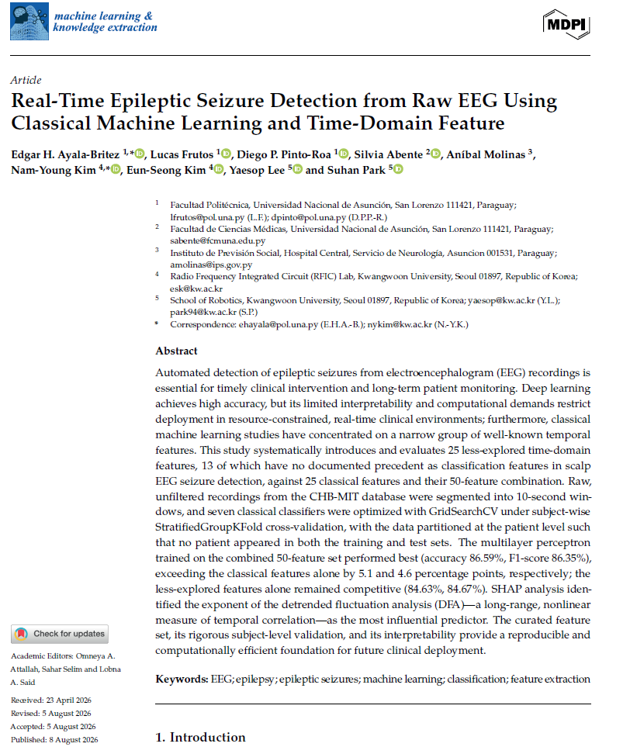

EpilexIA · Investigación conjunta Paraguay–Corea
17

Slide 19

02 · INVESTIGACIÓN CIENTÍFICA
Preprocesamiento en EEG: comparación de enfoques
Rendimiento similar, distinta complejidad operativa
Con preprocesamiento
EEG
Filtrado
Elim. de artefactos
Normalización
Extracción
+ señal más limpia · − más pasos de procesamiento · − mayor costo computacional
Sin preprocesamiento
EEG crudo
Segmentación
Extracción
Clasificación
+ flujo más simple · + menor costo computacional · + viable en tiempo real y más cercano al entorno clínico
Diferencia de rendimiento generalmente modesta: EpilexIA prioriza el EEG crudo por su simplicidad, eficiencia y aplicabilidad clínica.
EpilexIA · Investigación conjunta Paraguay–Corea
18

Slide 20





02 · INVESTIGACIÓN CIENTÍFICA
Comparación de algoritmos y protocolo principal
Estado metodológico actual del proyecto
RESUMEN DE ALGORITMOS
PROTOCOLO PRINCIPAL
Random Forest
Mejor clásico inicial
Validación por paciente
30 características · EEG crudo · estudio inicial
StratifiedGroupKFold + prueba hold-out por paciente
No comparte pacientes entre entrenamiento y prueba
Gradient Boosting
Mejor en window-level
Evita la fuga de datos (data leakage)
Exactitud 97,93 % · F1 97,92 %
Estima la generalización a pacientes no vistos
Más cercano al uso clínico real
MLP
Mejor modelo actual
LOSO
protocolo complementario, más estricto
50 características · validación por paciente
Exactitud 86,59 % · F1 86,35 %
Window-level
útil para comparar; tiende a resultados optimistas
También evaluados: SVM, KNN, GNB, DT, LDA y LR.
EpilexIA · Investigación conjunta Paraguay–Corea
19

Slide 21
02 · INVESTIGACIÓN CIENTÍFICA
IEEE Access · Por someter
Trabajo 5 · Selección de características multiobjetivo
Multi-Objective Feature Selection with NSGA-II and SPEA2 for Inter-Patient Seizure Detection under Subject-Wise Validation
FORMULACIÓN
RESULTADOS EN 6 PACIENTES RESERVADOS (410 SEGMENTOS)
1
1150 columnas
Ensambles evaluados: Bagging · Gradient Boosting · Voting · Stacking
50 características × 23 canales, EEG crudo (CHB-MIT)
Configuración | Columnas | Exactitud | Sensibilidad | Especificidad
Matriz completa | 1150 | 0,881 | 0,829 | 0,932
Bagging + NSGA-II | 61,6 | 0,884 ± 0,015 | 0,850 ± 0,029 | 0,918 ± 0,014
2
3 objetivos a minimizar
fracción de columnas · 1 − TPR · 1 − TNR
3
NSGA-II y SPEA2
≈ 62 / 1150
Similar
4–13×
30 corridas pareadas por ensamble
columnas seleccionadas (5,4 %)
exactitud 0,884 vs. 0,881 con la matriz completa
menor costo de ajuste
4
Validación por sujeto
CV anidada (18 pac.) + 6 pacientes reservados
La mejor configuración (Bagging + NSGA-II) conserva el desempeño de la matriz completa usando solo el 5,4 % de las columnas.
EpilexIA · Investigación conjunta Paraguay–Corea
20

Slide 22
3. Impacto y líneas futuras
Producción científica e impacto
Próximas líneas de investigación
Notes:
(0:05) Transición.

Slide 23
03 · IMPACTO Y LÍNEAS FUTURAS
Producción científica y difusión
Resultados de la investigación conjunta Paraguay–Corea
1
Detection of epileptic seizures in EEG signals: analysis of linear time-domain features using classical ML techniques
Publicado
INCSTIC 2025 – India · Capítulo en Smart Technologies and Intelligent Computing (CRC Press, 2026)
2
Gradient Boosting for Automatic Epileptic Seizure Detection in EEG Signals: A Comparative Study with Classical Models
Publicado
WcCST 2026 – India · IEEE Xplore
3
Real-Time Epileptic Seizure Detection from Raw EEG Using Classical Machine Learning and Time-Domain Features
Publicado
Machine Learning and Knowledge Extraction (MAKE, MDPI – Q1)
4
Inter-Patient Evaluation of Classical Machine Learning Models
Presentado
PlatCon-26 – Jeju, Corea · aceptado y defendido en presentación oral
5
Multi-Objective Evolutionary Algorithms for Feature Selection in Epileptic Seizure Detection under Subject-Wise Validation
Por someter
IEEE Access · etapa final de edición
6
Inter-Patient Epileptic Seizure Detection from EEG Signals: Time-Domain Features versus Spectrogram Features
Sometido
ACDSA 2027 – Río de Janeiro, Brasil · 2–4 de febrero de 2027
★
Detección automática de crisis epilépticas en EEG mediante inteligencia artificial: desempeño de los algoritmos e interpretabilidad clínica de las características extraídas
2.º puesto
Congreso Paraguayo de Neurología · 2.º puesto en Trabajos Libres
EpilexIA · Investigación conjunta Paraguay–Corea
22

Slide 24



03 · IMPACTO Y LÍNEAS FUTURAS
Impacto del proyecto
Más allá de los resultados: conocimiento, personas e institución
Producción científica
Formación de investigadores
Impacto en el IPS
3
Tesis doctoral vinculada al proyecto (1)
EEG analizado en minutos con IA
Congresos Internacionales
Tesista de Maestría (1) integrado a la investigación
Tramos con crisis marcados: menos horas de revisión
1
Revista Indexada – Q1
Tesistas de Grado (6) integrado a la investigación
Análisis independiente del equipo, vía web
5
Artículos en proceso
Colaboración internacional Paraguay–Corea
Diagnóstico más rápido y consistente
1
Transferencia tecnológica y capacitación
Premio Nacional
Abierto a nuevos tesistas
EpilexIA · Investigación conjunta Paraguay–Corea
23

Slide 25



03 · IMPACTO Y LÍNEAS FUTURAS
Próximas líneas de investigación
De los modelos de IA a la práctica clínica
Modelos de IA
Sistema y despliegue clínico
1
2
3
4
Aprendizaje profundo inter-paciente
Clasificación multiclase
Del prototipo al despliegue clínico
EpilexIA en la práctica
Detección de crisis epilépticas con aprendizaje profundo y partición inter-paciente.
Algoritmos de ensamble para clasificación multiclase de crisis.
Revisión de infraestructura para sistemas médicos basados en IA en entornos con recursos limitados.
Diseño, implementación y evaluación de una plataforma web para la gestión y el análisis de EEG.
EpilexIA · Investigación conjunta Paraguay–Corea
24

Slide 26




03 · IMPACTO Y LÍNEAS FUTURAS
Conclusiones
Lo que aprendimos en la investigación de EpilexIA
Detección precisa desde EEG crudo
Validar por paciente es clave
Características temporales y modelos clásicos logran alto desempeño a nivel de ventana (Gradient Boosting: F1 97,92 %).
Con pacientes no vistos el F1 cae 16–20 p.p.; el protocolo subject-level es hoy el estándar del proyecto.
Modelo principal interpretable
Menos columnas, mismo desempeño
MLP con 50 características: 86,59 % de exactitud validado por paciente, con SHAP para explicar sus decisiones.
La selección multiobjetivo retiene el 5,4 % de las columnas con desempeño similar y reduce el costo de ajuste 4–13 veces.
EpilexIA · Investigación conjunta Paraguay–Corea
25

Slide 27

¡MUCHAS GRACIAS!
Notes:
Preguntas (5 min).

